Slide 1
Progetto ingegneria del software
Hogwarts Battle
Ait Taleb Nasseur Mourad
Armati Joele
Cacciarru Leonardo
Panaite Andrei Robert

Slide 2
Obiettivo
L’obiettivo della nostra applicazione è quello di virtualizzare il gioco da tavolo Harry Potter: Hogwarts Battle, rimanendo il più possibile fedeli alla sua versione fisica.
Per raggiungere questo scopo, il progetto garantisce la possibilità di giocare le diverse carte e applicarne correttamente gli effetti, gestire l’esecuzione delle principali azioni di gioco — come il tiro dei dadi e lo svolgimento dei turni — e assicurare una rappresentazione chiara e intuitiva di tutte le dinamiche tramite un’interfaccia grafica.

Slide 3
Difficolta incontrate
Durante la fase iniziale del progetto sono emerse diverse difficoltà, legate principalmente alla gestione dei dati di gioco, alla progettazione dell’architettura software e allo sviluppo dell’interfaccia grafica.
Principali criticità:
• Scrittura e strutturazione dei file JSON (effetti e trigger delle carte)
• Passaggio delle informazioni tra JSON e codice
• Scelta del design pattern più adatto
• Realizzazione dell’interfaccia grafica
• Creazione dei diagrammi UML
• Utilizzo di Papyrus
• Definizione delle parti di codice da rappresentare

Slide 4
Paradigma di programmazione/modellazione utilizzato e tools
Per lo sviluppo del progetto sono stati utilizzati i paradigmi di programmazione a oggetti e programmazione funzionale, con Java come linguaggio principale e JSON per la gestione dei dati di gioco.
Lo sviluppo è stato effettuato tramite gli IDE Eclipse e Visual Studio Code.
Per la fase di modellazione è stato utilizzato il linguaggio UML, mentre per la realizzazione dei diagrammi sono stati impiegati Papyrus, PlantUML e Flowchart.

Slide 5
Software configuration management
Per il SW configuration management abbiamo utilizzato GitHub per mantenere la sincronizzazione del codice tra i membri, oltre alla possibilità di poterlo utilizzare per segnalare errori di codice, logica o per segnalare cose da fare in generale mediante gli issue.
Inoltre l’abbiamo usato per sviluppare tramite branch delle funzioni nuove o il lato test senza interferire con il codice originale sul branch “main”
Abbiamo anche usato Trello in fase iniziale per sviluppare il MoSCoW relativo al nostro progetto (trovabile qui) per definire quali funzionalità dovesse avere il nostro codice ed in seguito per redigere il Kanban, dove abbiamo suddiviso le varie task da fare, che stavano venendo fatte, quelle sotto revisione e quelle ultimate (anch’esso trovabile qui)
Per ultimo abbiamo utilizzato google drive, in modo tale che durante le riunioni per la stesura di un documento si potesse lavorare in contemporanea allo stesso

Slide 6
Software configuration management
Strumenti per il Software Configuration Management
Per la gestione del codice e della collaborazione tra i membri del team abbiamo utilizzato diversi strumenti,
di seguito gli strumenti e utilizzi:
• GitHub:
sincronizzazione del codice, gestione degli issue, sviluppo di nuove funzionalità o test tramite branch senza interferire con il branch main.
• Trello:
inizialmente per il MoSCoW del progetto, successivamente per il Kanban , con suddivisione delle task in “da fare“, “in corso“, “in revisione“ e “fatte”.
• Google Drive:
collaborazione in tempo reale durante la stesura di documenti nelle riunioni.

Slide 7
Software life cycle
Per lo sviluppo del progetto abbiamo adottato un approccio Agile, in particolare la metodologia Scrum, i cui dettagli sono disponibili nella documentazione di Product Management .
Seguendo Scrum, il lavoro è stato organizzato in sprint della durata di circa una settimana:
• All’inizio di ogni sprint venivano definite le task da svolgere e assegnate ai membri del team.
• Come scadenza, le task erano previste per la fine della settimana, con possibilità di posticipare in caso di imprevisti.
•Al termine dello sprint si svolgeva lo Sprint Review, per verificare il lavoro completato e pianificare il ciclo successivo.

Slide 8
Requisiti
Partendo dal gioco fisico e dall’analisi tramite MoSCoW, abbiamo individuato i requisiti fondamentali del software. L’applicazione deve riprodurre fedelmente le meccaniche del gioco, gestire automaticamente le fasi, fornire un’interfaccia chiara e consentire l’espansione dei contenuti tramite JSON senza modificare il codice.
Punti chiave:
• Gestione automatica delle fasi di gioco e delle risorse (Vita, Attacco, Influenza)
• Interfaccia grafica intuitiva e adattabile (GameBoardUI, Mercato, Area Giocatore)
• Caricamento dinamico dei dati da JSON
• Architettura modulare, orientata a oggetti e con design pattern
Per l’elenco completo dei requisiti, fare riferimento al documento Requirements Engineering.

Slide 9
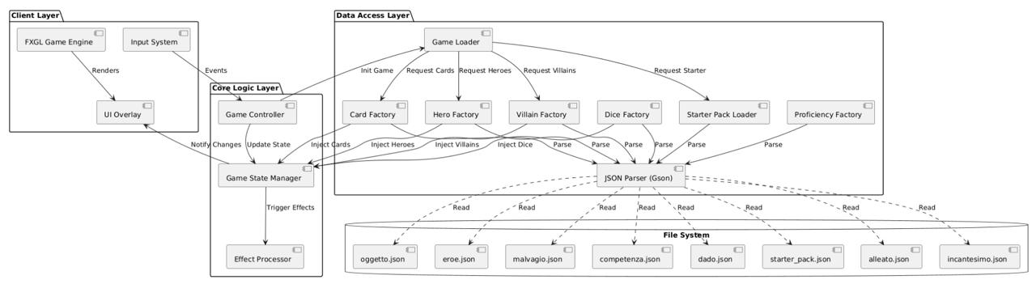
Architettura
Lo stile architetturale che abbiamo sviluppato è un sistema a livelli event-driven, questo perchè il programma è strutturato nella seguente maniera (Software Architecture)
dove l’UI agisce in base agli eventi generati dal programma stesso o dal giocatore

Slide 10
Design pattern
Nel progetto sono stati adottati alcuni pattern fondamentali per rendere il codice modulare e facilmente manutenibile. In particolare, sono stati utilizzati pattern che facilitano il caricamento degli oggetti e la gestione degli eventi di gioco.
Principali pattern:
• Factory Pattern – per il caricamento degli oggetti del gioco dai file JSON tramite classi Factory
• Observer Pattern – per la gestione degli eventi e dei trigger

Slide 11
Metriche di qualità del progetto
La qualità del progetto è stata analizzata mediante l’utilizzo del tool CodeMR, con il quale sono state analizzate:
Le metriche del software;
Visualizzazione della grafica;
L’identificazione del debito tecnico;
Ho preso in analisi tre package principali del gioco:
Carte;
gestore effetti;
grafica;

Slide 12
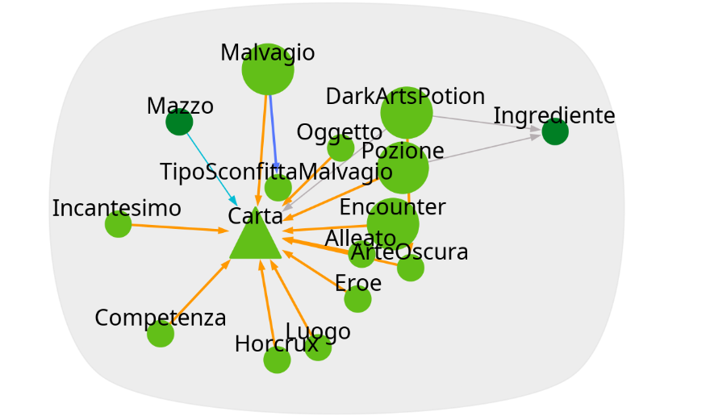
Analisi Carte
Dependency Graph: permette di visualizzare l’architettura interna del package carte, evidenziando pattern di progettazione per l’entità gioco.
Dal grafico si può notare:
Centralità;
Analisi delle relazioni;
Dimensione dei nodi;
Indicatori cromatici;

Slide 13
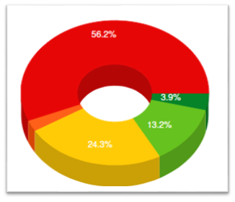
Analisi Gestore Effetti
Dall’analisi del grafico mostra un segnale d’allarme dove
Elevata Criticità (56.2%);
Complessità e Accoppiamento;
Confronto con il progetto;

Slide 14
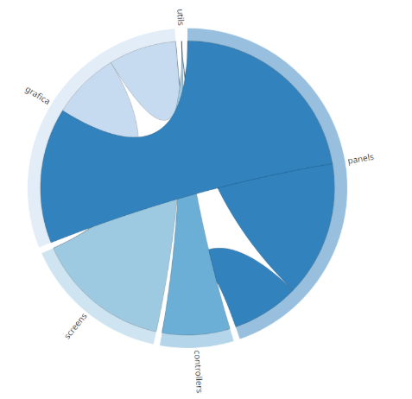
Analisi Grafica
Chord Diagram: In questo grafico visualizza l’indipendenza e il flusso di accoppiamento dei vari package.
Analisi del grafico:
Archi esterni: sono i sotto-package e la lunghezza dell’arco
Le corde: sono le dipendenza
Spessore delle corde: Più la coda e larga più le dipendenze sono alte.

Slide 15
Modellazione
Use case diagram sulle azioni compiute da sistema e giocatore
Class Diagram su tutte le classi presenti nel software
State Machine Diagram sull’intera logica di gioco
Sequence Diagram su cosa fa il sistema quando si gioca una carta
Communication diagram sull’applicazione degli effetti e la registrazione dei trigger di una carta
Activity diagram sul funzionamento del turno di un giocatore
Component diagram sulla relazione tra grafica, logica, caricamento dati e data system (dove sono contenuti i file JSON)
Package diagram su come interagiscono i vari package creati
Macchina a stati per le pozioni (espansione)

Slide 16
Implementazione
Abbiamo implementato la logica completa del gioco da tavolo con tutti e sette i livelli, tralasciando soltanto una regola opzionale che permette di giocare il gioco 7 con tutte e tre le carte malvagio di Voldemort.
Non abbiamo implementato la modalità online per questioni di tempo e perché non era necessario in quanto tranquillamente giocabile dallo stesso dispositivo.
Inoltre non abbiamo utilizzato un database in quanto innanzitutto impossibilitato da direttive, ma anche perché il JSON è più snello e veloce, dato che non abbiamo la necessità di memorizzare tante informazioni, ad esempio uno storico delle partite per il giocatore o degli account per gli stessi.
Abbiamo dunque deciso cosa implementare in base a necessità, tempo e utilizzabilità.

Slide 17
Testing
Il testing è stato inizialmente fatto in maniera automatica tramite l’utilizzo di JUnit per verificare il funzionamento delle azioni base e della logica, per poi passare a un test manuale direttamente avviando l’applicazione e riscontrando eventuali bug o errori da correggere.
Con i test di JUnit abbiamo inizialmente trovato problemi nel nei file JSON che impedivano alle carte di essere caricate. Risolto il problema, i test hanno dato riscontro positivo.
Nella fase di test manuale sull’applicazione ogni volta venivano trovati bug di malfunzionamento che causavano un’errata applicazione degli effetti di gioco. La maggior parte di questi bug è stata corretta tempestivamente per garantire una corretta esperienza di gioco.

Slide 18
DEMO
Adesso vi mostreremo in diretta come funziona la nostra applicazione.
https://github.com/armati004/Progetto_Ing_Software

Slide 19
GRAZIE PER L’ATTENZIONE

